Slide 1
Chapter Four
Advance Class
Muh Royan Fauzi Maulana

Slide 2
01
Constructor
Advance Class
Muh Royan Fauzi Maulana

Slide 3
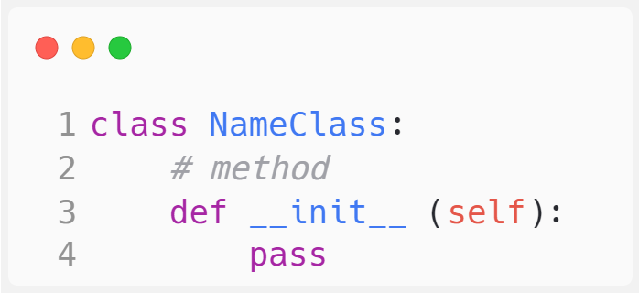
Constructor
Metode khusus yang dipanggil saat objek baru dibuat dari suatu kelas dan berfungsi untuk menentukan nilai awal atau kondisi awal dari suatu kelas
Muh Royan Fauzi Maulana

Slide 4
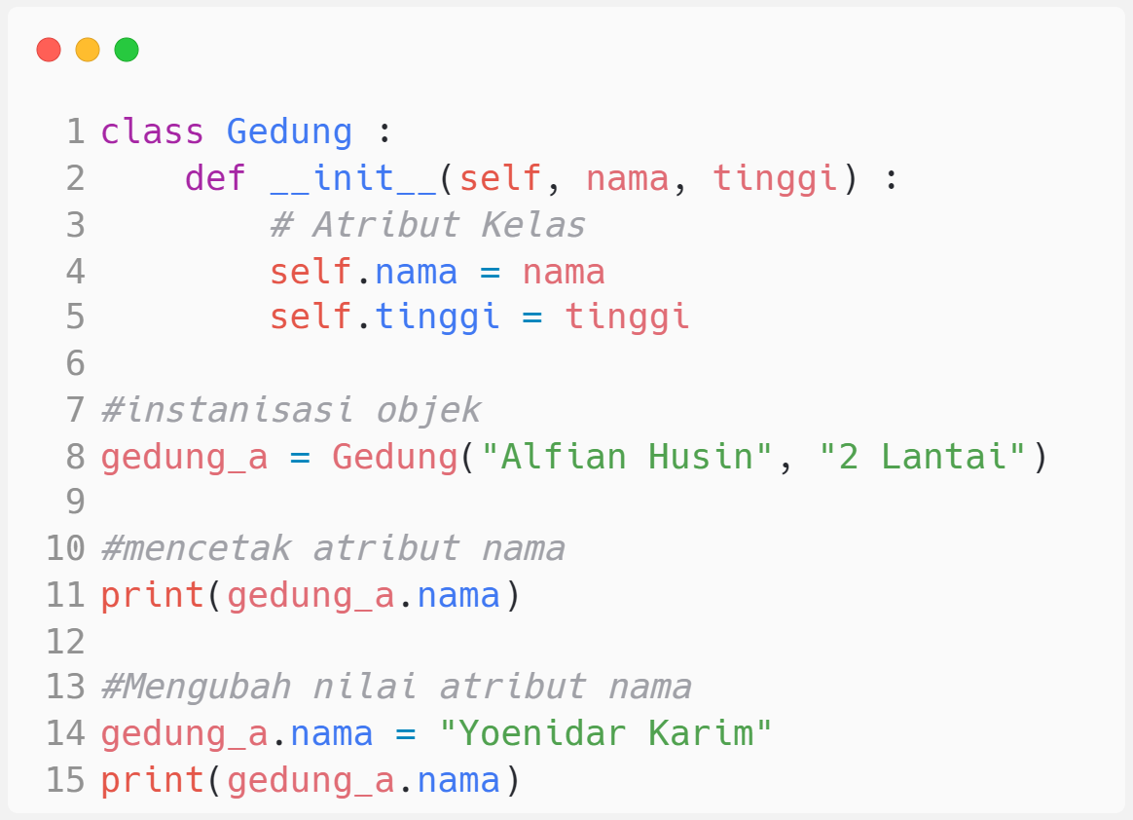
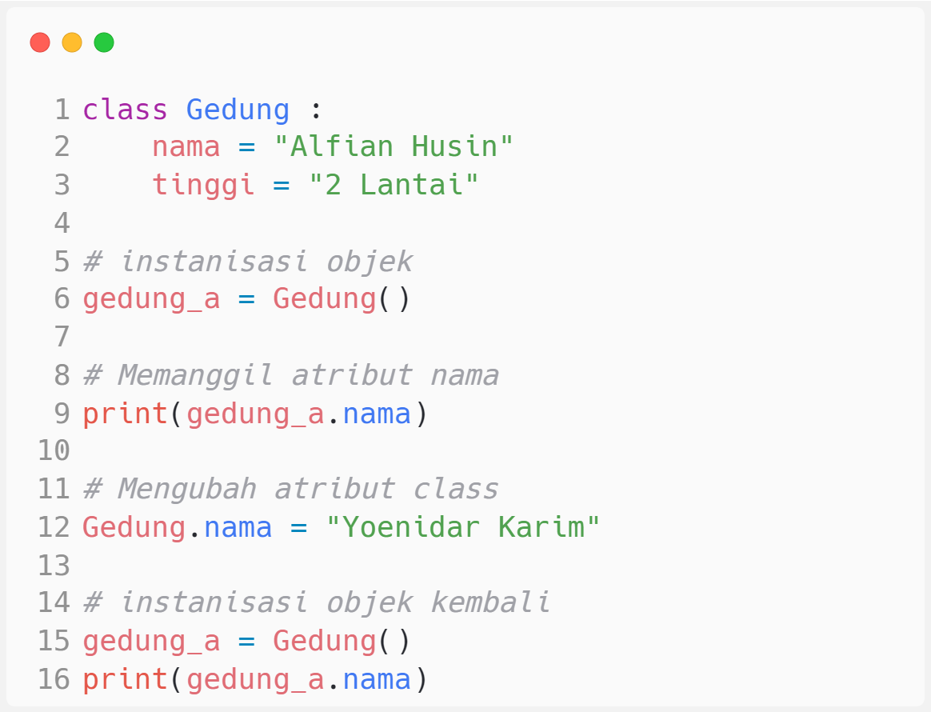
Kenapa Perlu Menggunakan Constructor ?
Using Constructor
Not Using Constructor
Muh Royan Fauzi Maulana

Slide 5
02
Constuctor - Method
Advance Class
Muh Royan Fauzi Maulana

Slide 6
Selesai
Muh Royan Fauzi Maulana

